Slide 1


การบรรยายเพื่อแลกเปลี่ยนแนวทาง
การประยุกต์ใช้ HAB สำหรับการบริหารจัดการพื้นที่เกษตร (Zoning)
โดย
คุณบัญญัติ คำบุญเหลือ
วันที่ 6 มกราคม พ.ศ.2563

Slide 2

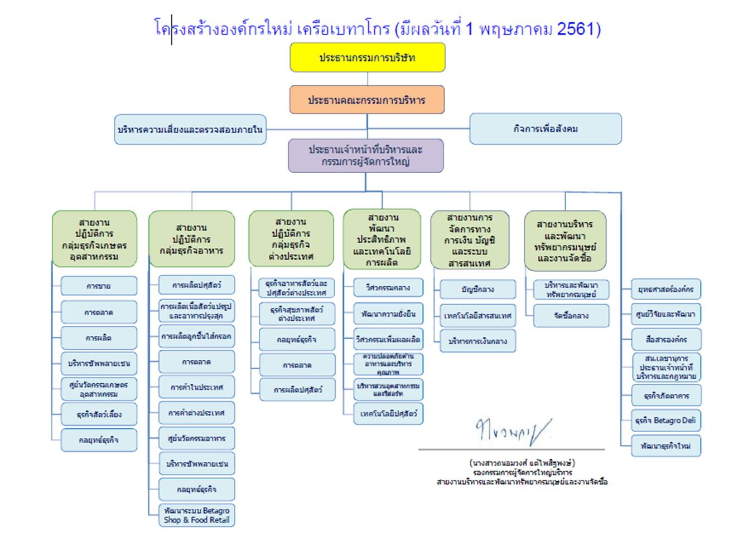
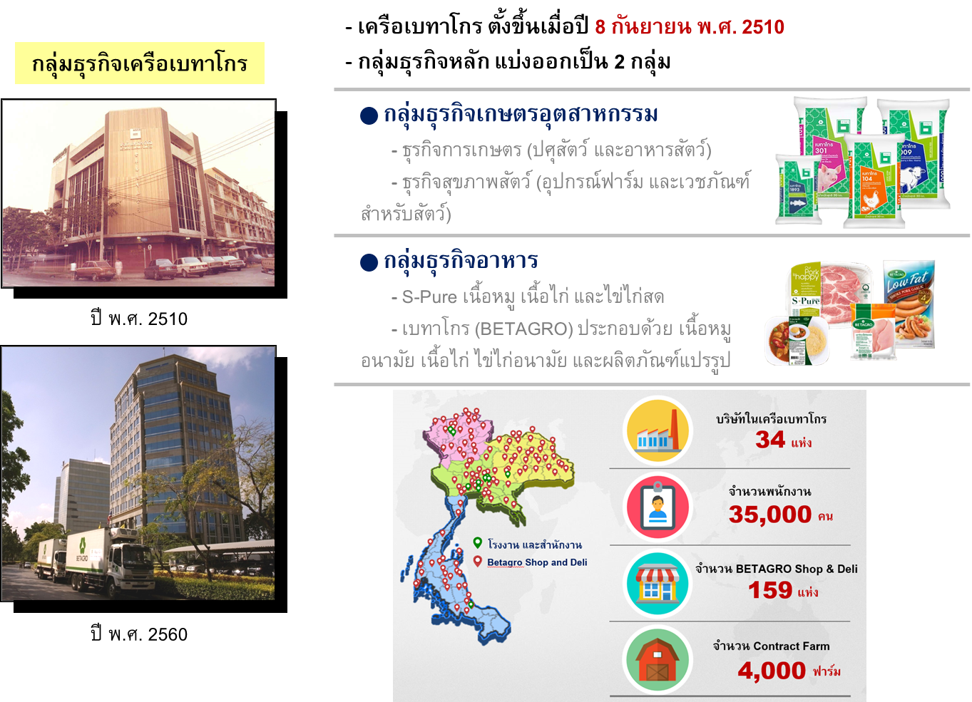
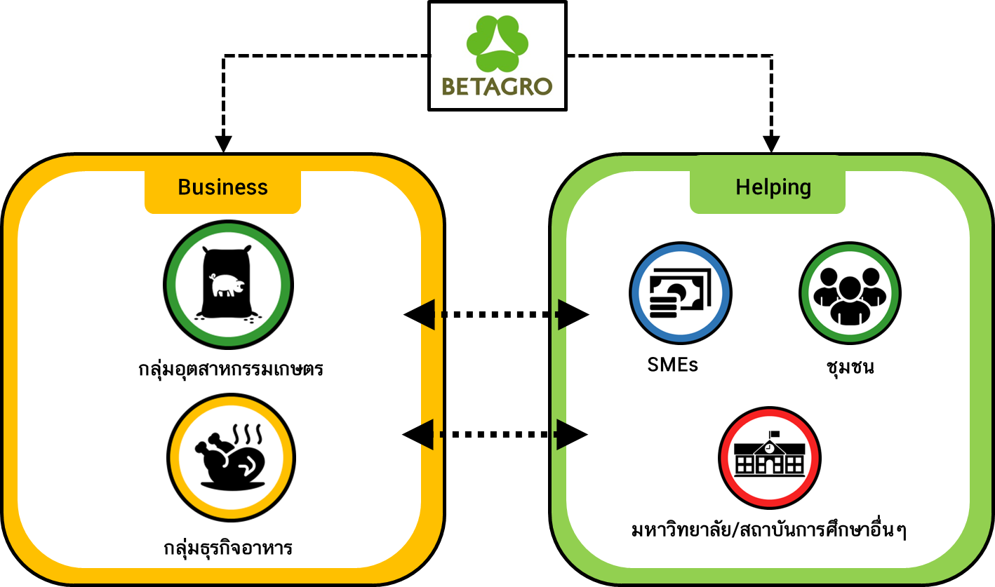
แนะนำ เครือเบทาโกร
DOAE
2/20

Slide 3
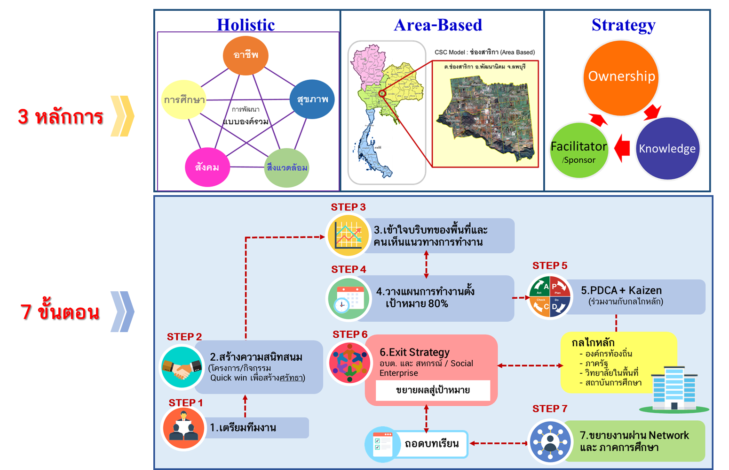
แนวทางการพัฒนาชุมชนเชิงพื้นที่แบบองค์รวม (Holistic Area-Based)
DOAE
3/20

Slide 4
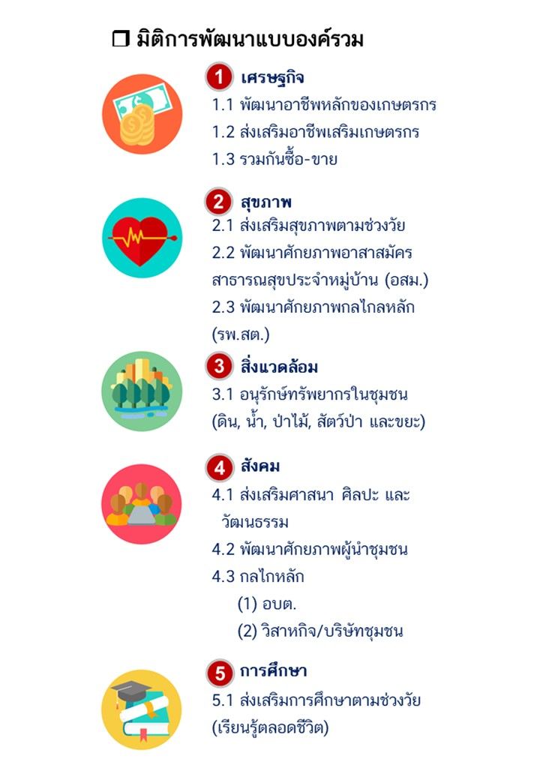
สรุปการพัฒนาแบบองค์รวม
DOAE
4/20

Slide 5
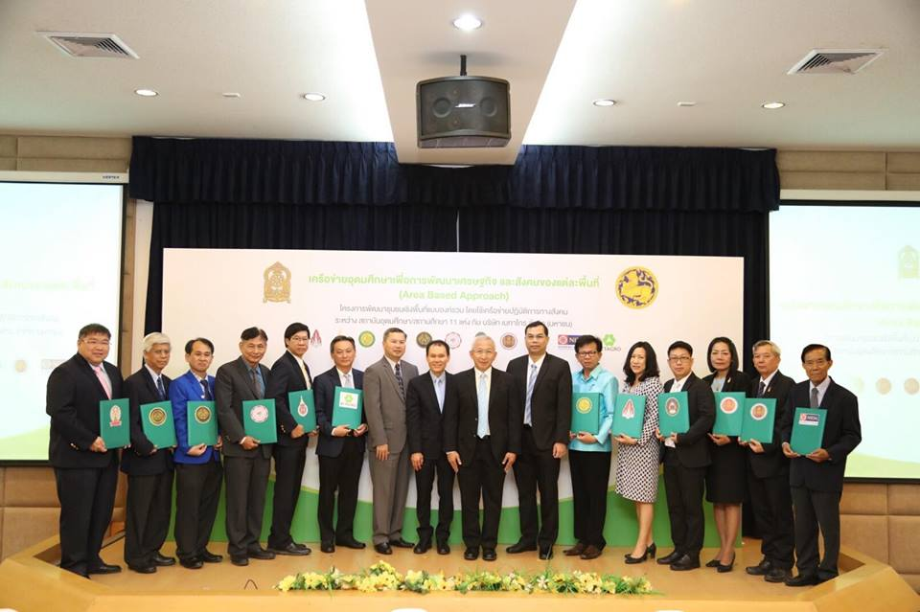
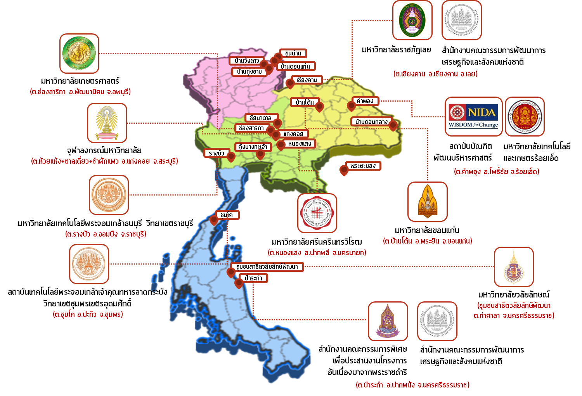
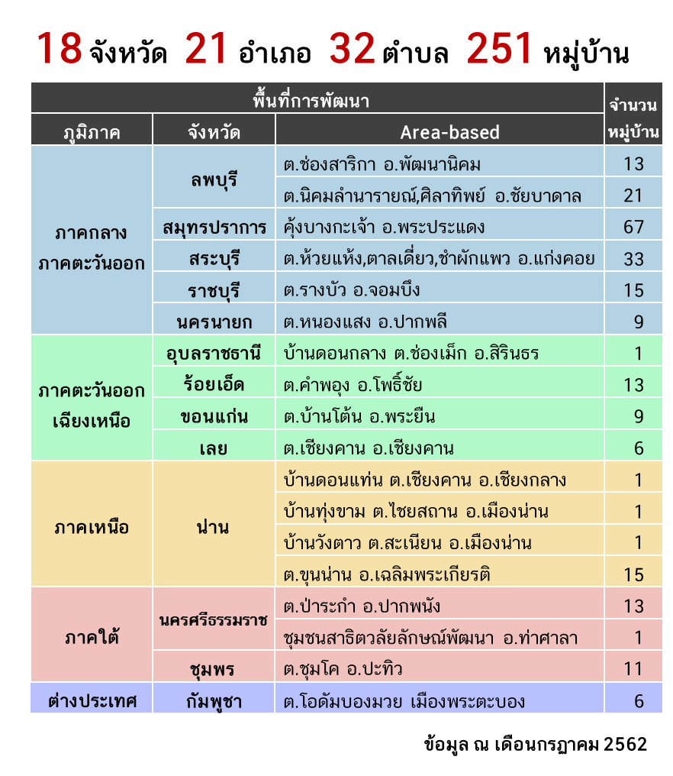
เครือข่ายปฏิบัติการทางสังคม (HAB Social Lab Network)
DOAE
ภาพพิธีลงนามความร่วมมือ
หน่วยงานภาคีความร่วมมือ
เมื่อวันที่ 22 สิงหาคม พ.ศ.2561 ณ กระทรวงศึกษาธิการ
5/20

Slide 6
ที่มา
DOAE
เนื่องจาก มีเครื่องมือ HAB สำหรับงานพัฒนาชุมชนสำหรับเกษตรกร จึงอย่างให้แลกเปลี่ยนแนวคิดว่า BTG จะมีแนวทางอย่างไรในโจทย์การ Zoning
Zoning แบบ DOAE (เดิม)
Zoning แบบ HAB
รับนโยบายและแนวทางการปรับเปลี่ยนหรือชนิดพืชที่ต้องการเปลี่ยน
ประกาศรับสมัครผู้เข้าร่วมโครงการ
อบรมให้ความรู้การเพาะปลูก
ส่งเสริมและสร้างแรงจูงใจในการปรับเปลี่ยน เช่น ให้ปัจจัยที่ใช้ในการผลิต
ลงพื้นที่ส่งเสริมและติดตามงาน
แนวคิดแบบ
System Approach
6/20

Slide 7
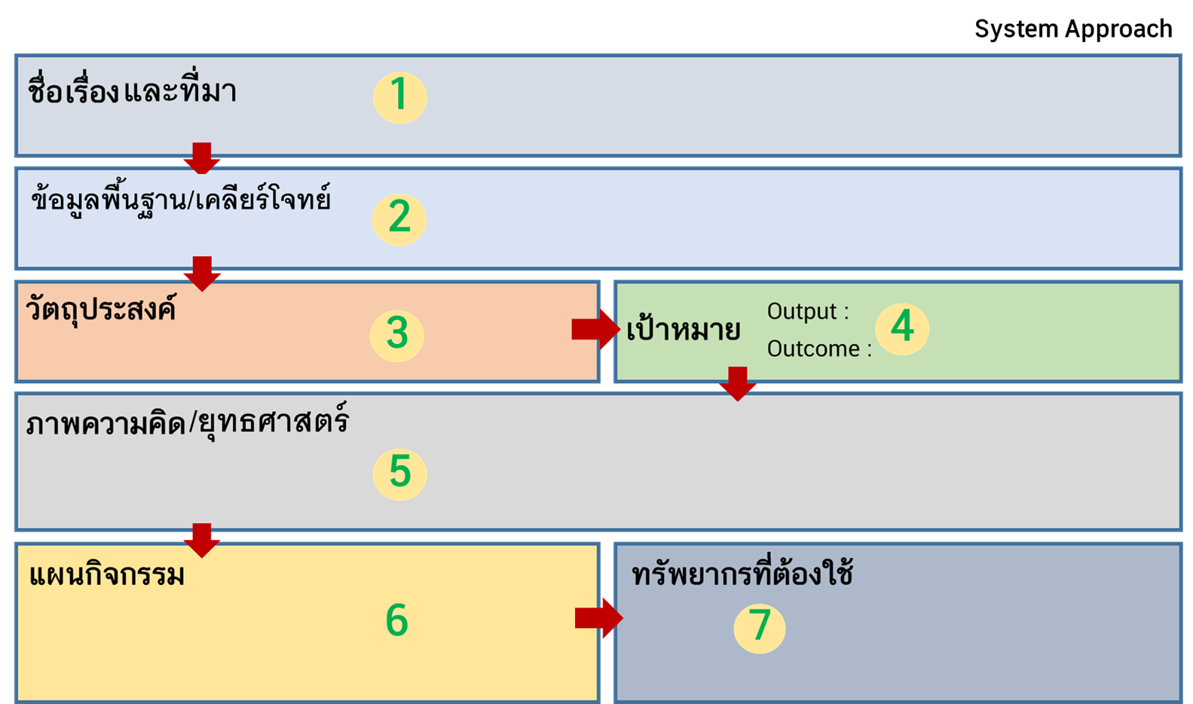
System Approach
DOAE
7/20

Slide 8
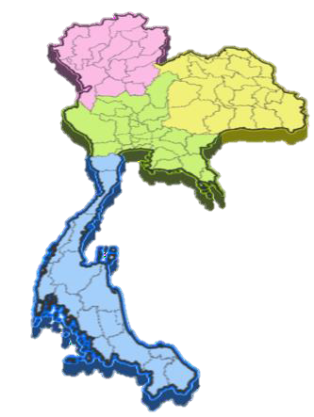
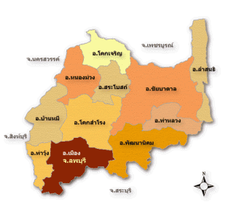
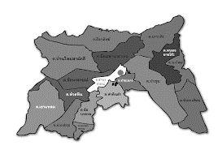
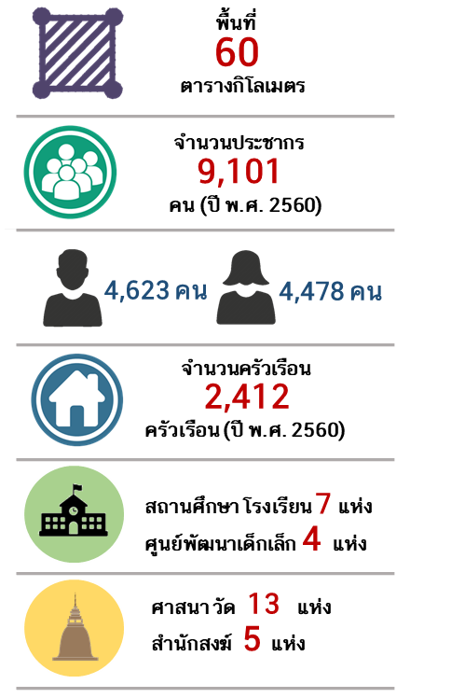


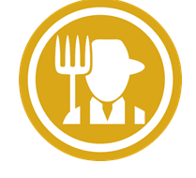
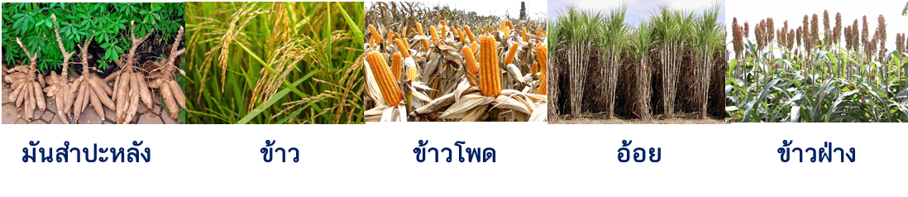
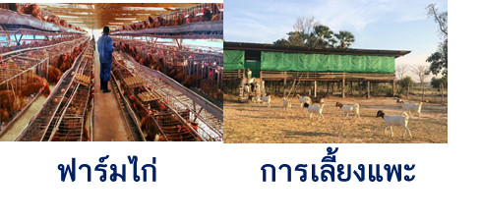

ข้อมูลพื้นฐานพื้นที่ชัยบาดาล
DOAE
พื้นที่ 1,207 ตร.กม.
ประชากร 91,309 คน
ชาย
45,158 คน
หญิง
46,151 คน
อาชีพหลัก
ครัวเรือน .... ครัวเรือน
โรงเรียน 7 แห่ง
อาชีพเสริม
8/20

Slide 9
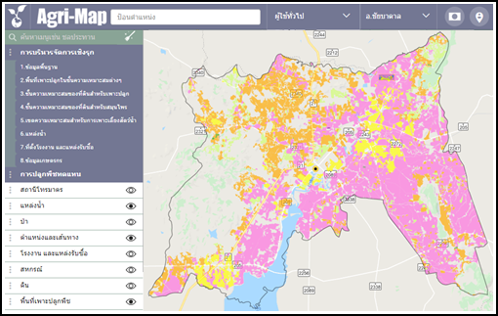


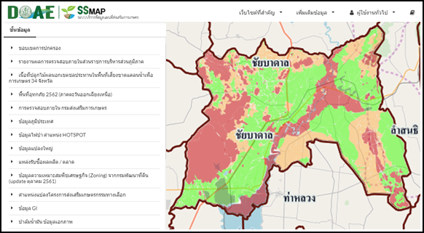
สถานการณ์การปลูกมันสำปะหลังในพื้นที่ชัยบาดาล
DOAE
แผนที่ พื้นที่เพาะปลูกพืชเศรษฐกิจ
การปลูกมันสำปะหลัง อ.ชัยบาดาล
มันสำปะหลังโรงงาน
พื้นที่ปลูก (ไร่)
เกษตรกร (ราย)
อ้อยโรงงาน
164,442.53
3,603
ข้าว
ที่มา : ทะเบียนเกษตรกรเพาะปลูก DOAE ปี 2560/61
ที่มา : ระบบ AgriMap
แผนที่ พื้นที่เหมาะสมปลูกมันสำปะหลัง
IDEAL = 12,000 กก./ไร่
ความเหมาะสม
พื้นที่ (ไร่)
เกษตรกร (ราย)
ผลผลิต IDEAL (กก./ไร่)
ผลผลิตเฉลี่ย (กก./ไร่)
เหมาะสมมาก
-
-
9,600 (80%)
-
เหมาะสมปานกลาง
101,640.62
2,796
7,200 (60%)
5,920
เหมาะสมน้อย
60,733.50
818
6,000 (50%)
4,300
ไม่เหมาะสม
329.41
16
4,800 (40%)
3,500
164,442.53
3,603
เหมาะสมมาก (S1)
ข้อสรุป พบว่า ในทุกระดับความเหมาะสม ผลผลิตของมันสำปะหลัง น้อยกว่า มาตรฐานตามหลักวิชาการ
สาเหตุที่ส่งผลต่อผลผลิต
1. น้ำ : บริเวณพื้นที่ปลูกมันสำปะหลังไม่มีแหล่งกักเก็บน้ำ เกษตรกรใช้เพียงน้ำฝนจากธรรมชาติ
2. ดิน : ขาดการบำรุงรักษาดินอย่างถูกวิธี และการใส่ปุ๋ยตามค่าวิเคราะห์ยังน้อย
3. พันธุ์ : เกษตรกรยังขาดองค์ความรู้ในเลือกท่อนพันธุ์ที่ถูกวิธี
เหมาะสมปานกลาง (S2)
เหมาะสมน้อย (S3)
ไม่เหมาะสม (N)
ที่มา : ระบบ SSMap
ที่มา : เก็บข้อมูลจริงในพื้นที่ อ.ชัยบาดาล เทียบกับระบบ AgriMap และ SSMap
9/20

Slide 10



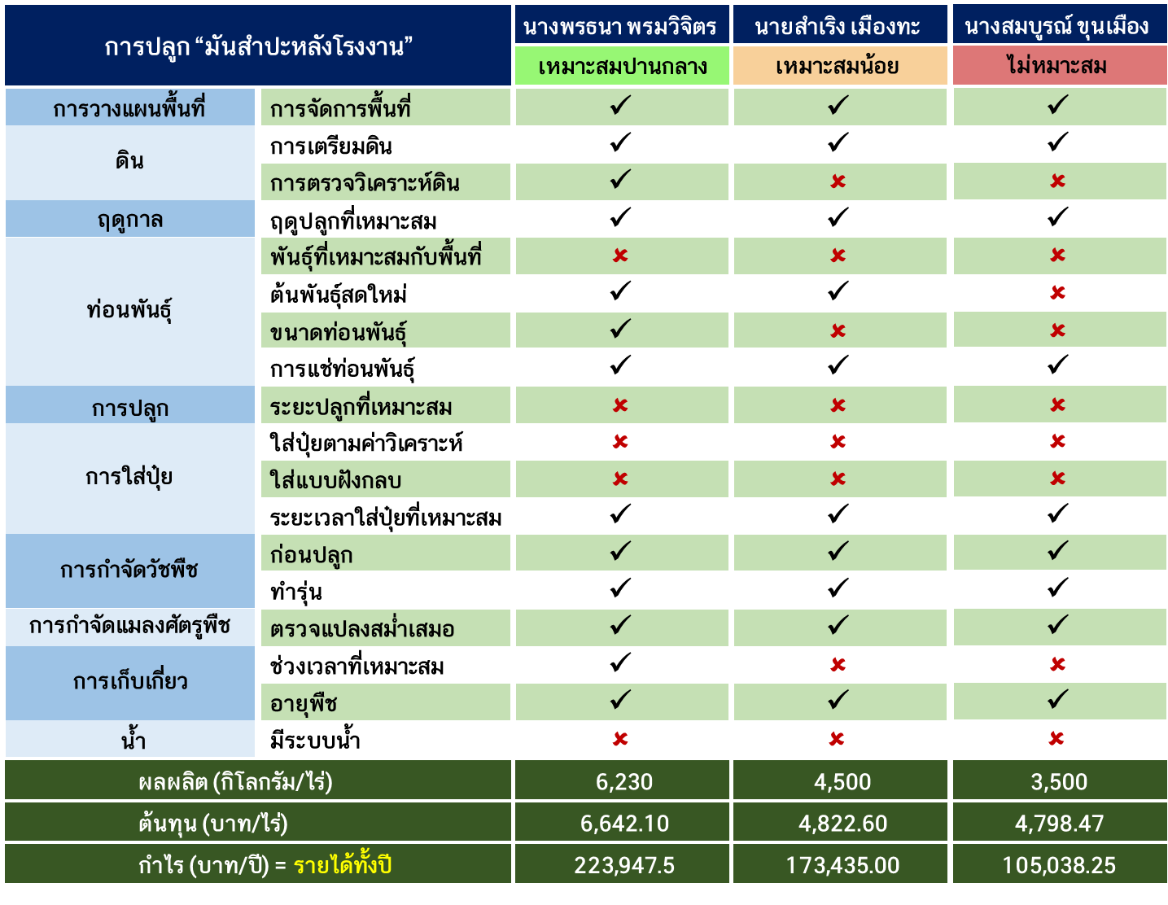
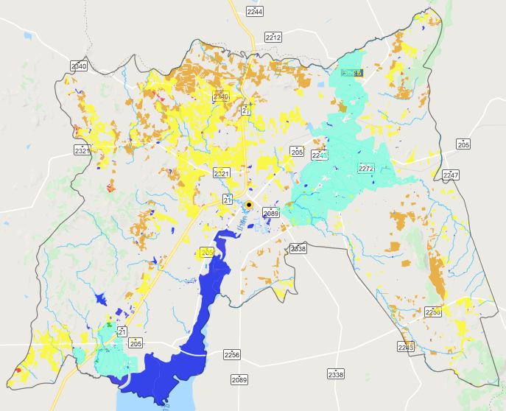
สถานการณ์การปลูกมันสำปะหลังในพื้นที่ชัยบาดาล
DOAE
พบว่า เกษตรกรที่อยู่ในพื้นที่เหมาะสมน้อย และไม่เหมาะสมมีรายได้ต่อปีน้อยกว่าค่ามาตรฐานจังหวัด จึงสันนิษฐานว่า การใช้จ่ายในครัวเรือนอาจไม่เพียงพอต่อความต้องการทั้งปี
เกษตรกรผู้ปลูกมันสำปะหลัง
ในการเก็บข้อมูลเชิงลึก
เพื่อประเมินสถานการณ์
มาตรฐานค่าใช้จ่ายครัวเรือนต่อปีของจังหวัดลพบุรีเฉลี่ยอยู่ที่
215,628 บาท/ปี
ที่มาข้อมูล : สำนักงานสถิติแห่งชาติ
10/20

Slide 11
สถานการณ์การปลูกมันสำปะหลังในพื้นที่ชัยบาดาล
DOAE
- อ.ชัยบาดาล มีพื้นที่เพาะปลูกแยกตามประเภทพืชหลัก ดังนี้
ประเภทพืช
พื้นที่ (ไร่)
เกษตรกร (ราย)
มันสำปะหลัง
164,442.53
3,603
อ้อยโรงงาน
120,733.42
2,946
ข้าวโพดเลี้ยงสัตว์
16,689.58
865
ข้าว
15,651.05
1,108
รวม
317,516.58
วัตถุประสงค์ : ยกระดับคุณภาพชีวิตเกษตรกร 80% ให้มีรายได้เพียงพอต่อรายจ่ายของครัวเรือน
กลุ่มเป้าหมายการพัฒนา :
เริ่มจากเกษตรกรผู้ปลูกมันสำปะหลังที่มีแปลงอยู่ในเขต S3 (เหมาะสมน้อย) และ N (ไม่เหมาะสม)
จำนวน 230 ราย
ความเหมาะสม
เกษตรกร (ราย)
เหมาะสมน้อย
818
= 834 ราย
ไม่เหมาะสม
16
11/20

Slide 12




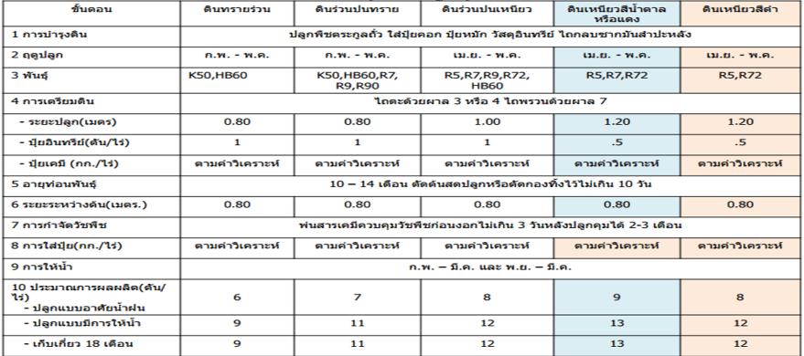
ยุทธศาสตร์แนวทางการแก้ไขปัญหาเกษตรกรผู้ปลูกมันสำปะหลัง
DOAE
ยุทธศาสตร์ที่ 1
ยุทธศาสตร์ที่ 2
ยุทธศาสตร์ที่ 3
ทำพืชเดิมให้ดีขึ้น
ปลูกพืชอื่นเสริมในพื้นที่
สร้างความเข้มแข็ง
ทำกับพื้นที่เพาะปลูก
ทำกับพื้นที่เพาะปลูก
เหมาะสมมาก
เหมาะสมปานกลาง
เหมาะสมน้อย
ไม่เหมาะสม
แนวทาง
1. นำหลักวิชาการมาใช้กับเกษตรกร
แนวทาง
1. ประเมินความเป็นไปได้พืชอื่นๆ
1.1 ศึกษาตลาด
1.2 ความต้องการพื้นที่เพาะปลูก/เกษตรกร
1.3 การวางแผนการปลูก
1.4 การพัฒนาตามมาตรฐานของแหล่งรับซื้อ
ตัวอย่างพืชทางเลือก เช่น
ขมิ้นชัน, กระชายดำ เป็นต้น
แนวทาง
1. การรวมกลุ่ม เพื่อไม่ให้เกิด Size Effect
เช่น สินค้าล้นตลาด, โรคที่แพร่กระจาย เป็นต้น
ตาราง หลักวิชาการการปลูกมันสำปะหลัง
12/20

Slide 13
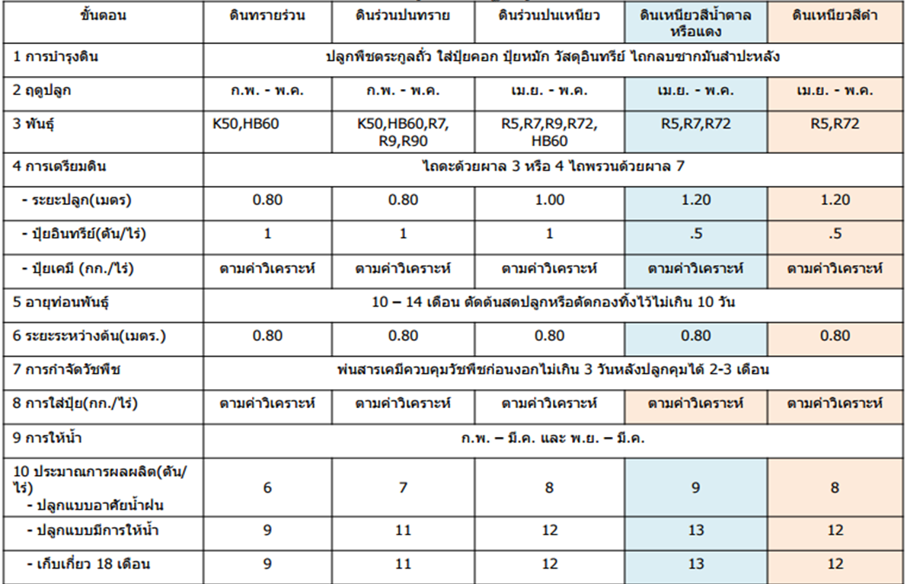
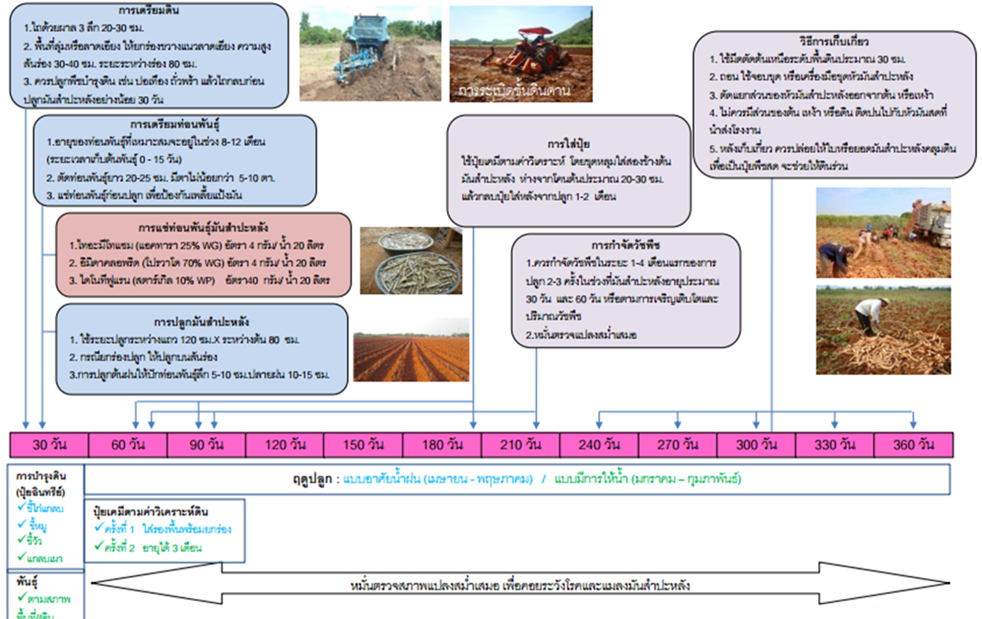
ยุทธศาสตร์ที่ 1 ทำพืชเดิมให้ดีขึ้น
DOAE
ตัวอย่าง กระบวนการปรับปรุงอาชีพหลัก (มันสำปะหลัง)
13/20

Slide 14
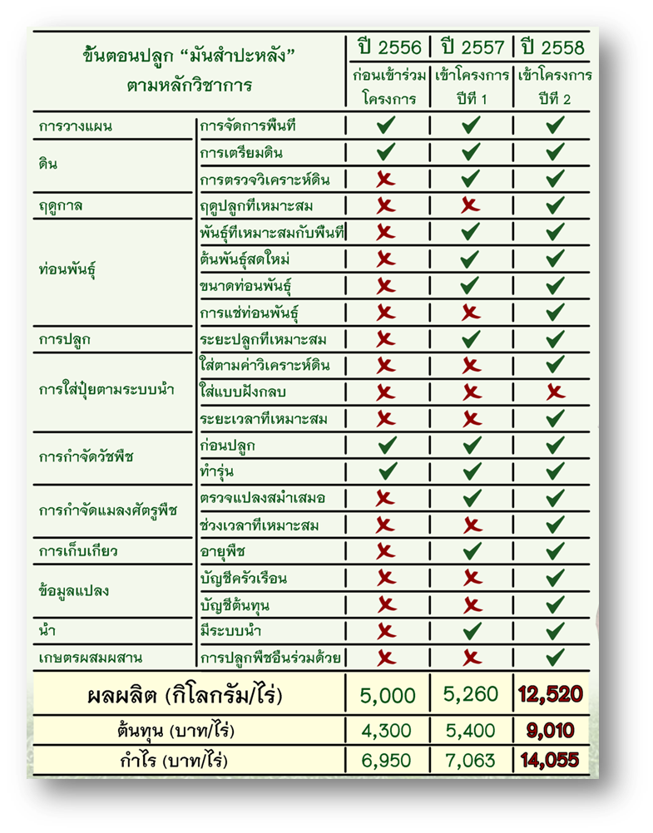

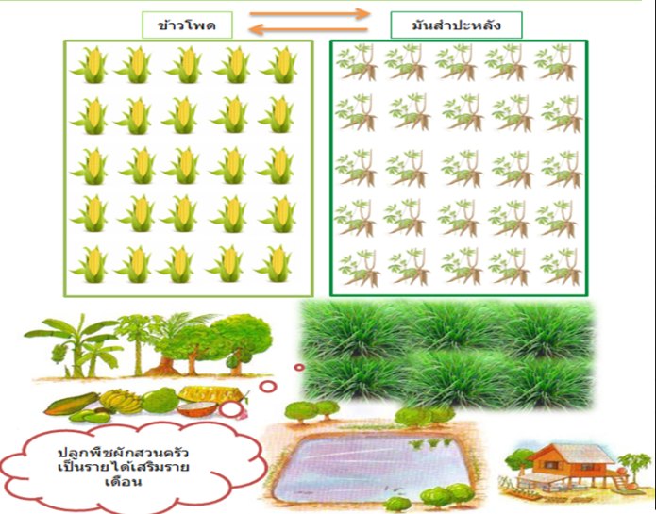
เกษตรกรต้นแบบปรับปรุงผลผลิต
DOAE
การสร้างต้นแบบ เพื่อขยายผล
นายสมจริง รักเกษตร
(นามสมมุติ)
14/20

Slide 15
ยุทธศาสตร์ที่ 2 ปลูกพืชอื่นเสริมในพื้นที่
DOAE
ตัวอย่างการประเมินความเป็นไปได้
การปลูก “ขมิ้นชัน” แทนมันสำปะหลังในพื้นที่
แนวคิด เกษตรกร 1 ราย แบ่งพื้นที่ 1 ไร่ในการปลูกขมิ้นชัน
พื้นที่ที่เหลือยังคงปลูกพืชหลักตามเดิม แต่ปรับปรุง
วิธีและกระบวนการปลูก
ศึกษาตลาดของขมิ้นชัน (Supply)
ประเมินความต้องการพื้นที่ปลูก และจำนวนเกษตรกร
*** 1 ไร่ ได้ขมิ้นชันสด 2.5-3.3 ตัน
จากความต้องการตลาดในพื้นที่
ต้องผลิตขมิ้นชันสดให้ได้ 523 ตัน/ปี
ต้องหาพื้นที่ปลูกขมิ้นชันในพื้นที่ 230 ไร่ในการปลูก
1 ราย ปลูก 1 ไร่ = ต้องมีเกษตรกรปลูก 230 ราย
การวางแผนการปลูก
ความเหมาะสม
เกษตรกร (ราย)
เหมาะสมมาก
-
ปีที่ 1 : สร้างต้นแบบ 20% กับเกษตรกรที่พร้อม (167 ราย)
ปีที่ 2 : ขยายผลสู่กลุ่มพร้อม 60% (500 ราย)
ปีที่ 3 : ขยายผลสู่กลุ่มเกษตรกร 80% (667 ราย)
เหมาะสมปานกลาง
2,796
เหมาะสมน้อย
818
= 834 ราย
ไม่เหมาะสม
16
Focus ที่เกษตรกรในพื้นที่เหมาะสมน้อย/ไม่เหมาะสมก่อน
15/20

Slide 16
เกษตรกรต้นแบบปรับปรุงผลผลิต
DOAE
1 ไร่ ได้ผลผลิตขมิ้นชันสด = 2.5-3.3 ตัน (ได้ขมิ้นชันแห้ง = 0.50-0.66 ตัน)
ราคาขายขมิ้นแห้งตันละ 120,000 บาท
ต้นทุนผลิตขมิ้นชันไร่ละ 8,000 บาท
สรุป 1 ไร่ เกษตรกรได้เงินจากการปลูกขมิ้นชัน เท่ากับ 71,200 บาท
ขมิ้นชัน
(1 ไร่)
มันสำปะหลัง
(24 ไร่)
1 ไร่ ได้ผลผลิตมันสำปะหลัง (หลังปรับปรุงผลผลิต) = 6 ตัน/ไร่ (ในพื้นที่เหมาะสมน้อย)
ราคาขายมันสำปะหลัง กก. ละ 2.2 บาท
ต้นทุนผลิตมันสำปะหลังไร่ละ 5,000 บาท
สรุป 24 ไร่ เกษตรกรได้เงินจากการปลูกมันสำปะหลัง เท่ากับ 196,800 บาท
สรุป หากใช้ Model การพัฒนาอาชีพหลัก และเพิ่มพืชเสริม เกษตรกรจะมีรายได้เท่ากับ
268,000 บาท
เมื่อเทียบกับมาตรฐานรายได้จังหวัดลพบุรี
ซึ่งเพียงพอต่อค่าใช้จ่ายตามมาตรฐานของรายได้
215,628 บาท/ปี
16/20

Slide 17
การประเมินโอกาสพืชอื่นๆ ในพื้นที่ (เมนูเกษตรทางเลือก)
DOAE
17/20

Slide 18
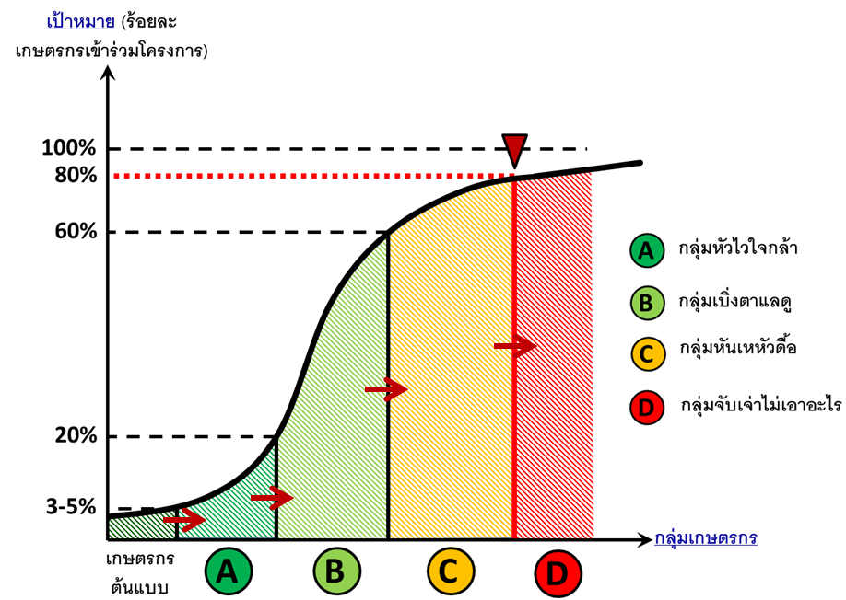
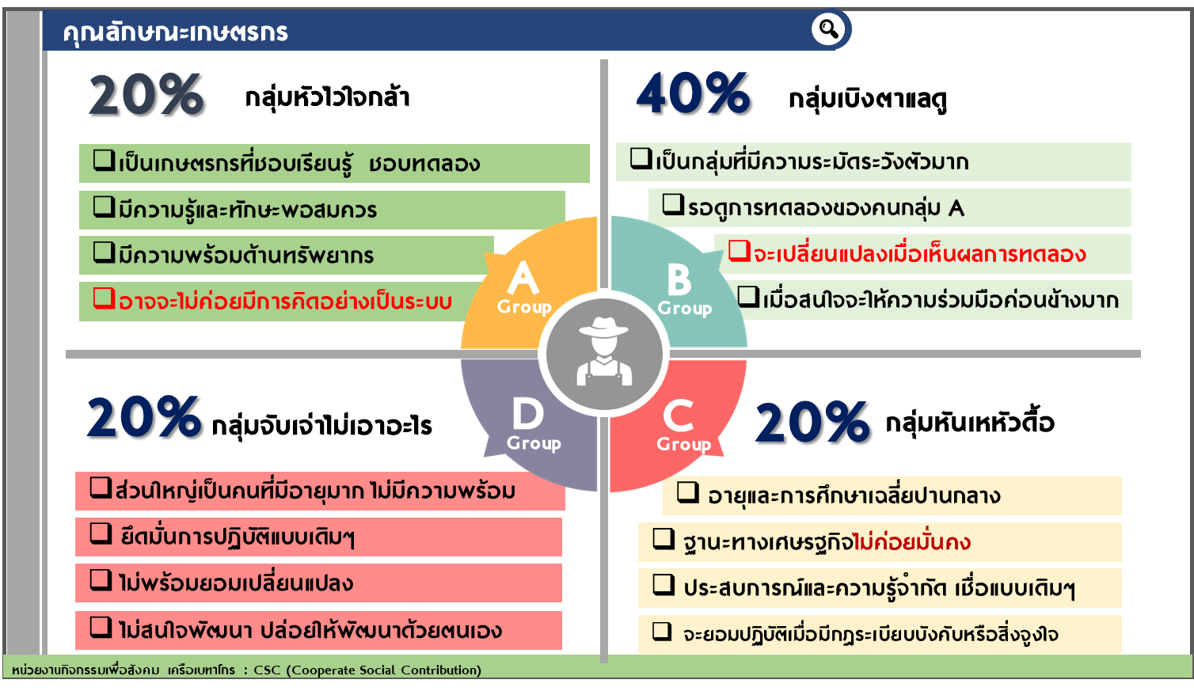
แนวทางการคัดเลือกเกษตรกรเป้าหมาย (การวางแผน และตั้งเป้าหมาย 80%)
DOAE
“คิดใหญ่ แต่ เริ่มเล็ก”
Focus Group
ตั้งเป้า >80%
* AA = 3-5% (ชอบเรียนรู้ / กล้าลองสิ่งใหม่ๆ)
เริ่มจาก 3-5 %
18/20

Slide 19
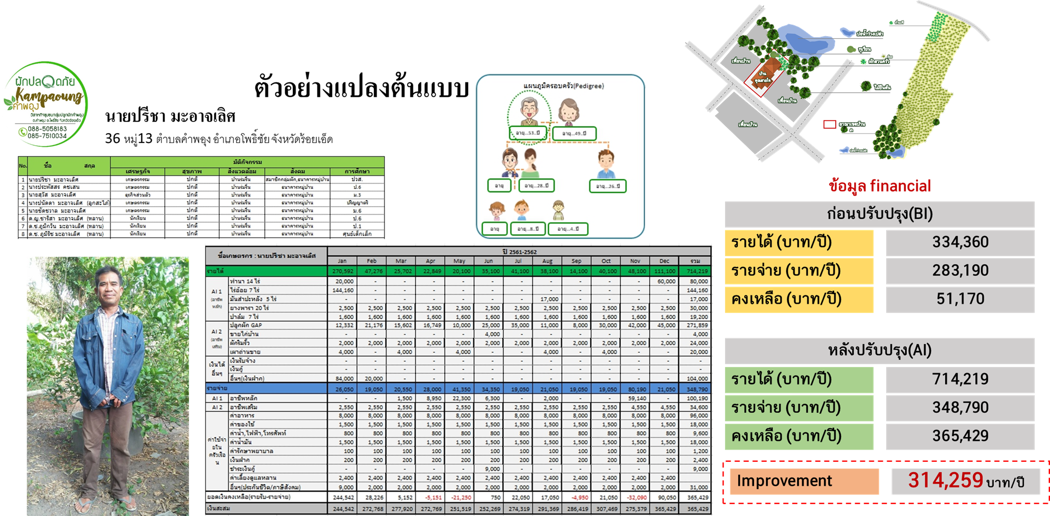
ตัวอย่าง Financial ของเกษตรกรที่ปรับปรุงผลผลิตพืชหลัก และพืชเสริม
DOAE
19/20

Slide 20
สรุปแนวทางการดำเนินงาน Zoning
DOAE
Zoning แบบ DOAE (เดิม)
Zoning แบบ HAB
รับนโยบายและแนวทางการปรับเปลี่ยนหรือชนิดพืชที่ต้องการเปลี่ยน
ประกาศรับสมัครผู้เข้าร่วมโครงการ
อบรมให้ความรู้การเพาะปลูก
ส่งเสริมและสร้างแรงจูงใจในการปรับเปลี่ยน เช่น ให้ปัจจัยที่ใช้ในการผลิต
ลงพื้นที่ส่งเสริมและติดตามงาน
เคลียร์โจทย์
วิเคราะห์ข้อมูลพื้นที่
PDCA
ติดตามงาน
สรุปผล
การถอดองค์ความรู้
ขยายผล
การพัฒนาสู่ HAB มิติอื่นๆ
20/20

